Slide 1
需求与商业模式创新 第二章 商业模式画布（下）
南京大学软件学院 – 匡宏宇

Slide 2
讨论
被“懂王”祝福和逼捐的TK，起诉成功且改名的WeChat
本课程对大作业选题的偏好
没偏好，以最终产品的深度为准
如何更好地领悟课程内容？构建自己的完整知识体系！
好好上课，多复习预习，先初步形成本课程下的体系
“周末网上出差”：4-6小时系统性的调研一个或多个产品
推荐资源：公司主页、新浪/搜狐财经、36氪、百度资讯、谷歌或bing、公司财报、财经自媒体（小心软文！）
以产品体验与分析的视角使用自己最常用的App
利用大作业完成自我训练与评估

Slide 3
总结：渠道通路 CHannels
一家企业如何同它的客户群体达成沟通并建立联系，以向对方传递自身的价值主张
企业与客户交互体系：交流、分销、销售渠道（+售后），是用户的交互触点
作用：了解产品与服务、评估价值主张；购买产品与服务、传递价值主张；提供售后支持
商业真正的秘密，与产品设计的关系微妙（实现层面重合度小，却又容易受到产品口碑风险的冲击，需要做到真正的匹配），容易积累收益但波动性极大、风险高
渠道的五个阶段与运营方式（一定要重视渠道 – 设计运维一体化，最容易产生新闻的地方，要能够从渠道构建与运维看出隐含的价值主张与客户关系）
知名度-评价-购买-传递-售后（三包、评论）
一个渠道可包含一个或全部五个阶段
一个组织可选用自有渠道、合作方渠道、或混用，以追求获益与成本的平衡以及最佳的客户体验
自身强渠道：蓝绿大厂、品牌贴牌与认证授权（日本马桶圈与电饭锅、日化、米家），能主动引发流量的互联网平台（淘宝、手机淘宝、淘宝直播的演化）
合作方渠道：各大电商平台（农村电商汇通达），贝业新兄弟，品牌水暖空调门店，小红书（种草拔草社区），视频推广（恰饭视频）
混用：移动运营商直营与加盟店，天猫上的苏宁易购官方店（仓储、物流、售后），网易严选
（低价）团购与尾货清理：拼多多、聚划算、唯品会、在线带货（“姐妹们买它”VS“他不配”）

Slide 4
总结：客户关系 Customer Relationship
一家企业针对某一个客户群体所建立的客户关系的类型
靠人员维护（“专属一对一财富管家”） VS 自动化设备（“24小时自助”）
动机：开发新客户、留住原客户、增加销售量或客单价（携程杀熟、杀苹果用户）
免费推广-提升忠诚度（全家桶、归属感、情怀）-提高客单价
新手礼包/老用户激活礼包-品牌宣传与建设/用户等级-老客户专属套餐
客户关系类型
私人服务 personal assistance：商场导购、柜台服务与电渠、销售员
专属私人服务 dedicated personal assistance：私人银行服务、华为电信设备、健身/培训“私教”
自助服务 self-service：话费流量充值、银行普通业务（ATM与大厅内自助服务）
自动化服务 automated services：各类平台推荐系统、网站导航设计（活动、凑单、无货推荐、红色与橙色的加入购物车、立即购买）
社区 communities：花粉俱乐部、小米之家、小红书、各类网游社区
客户共同创造 co-creation：MIUI，UGC（土豆、B站、抖音），各种评论（电影书籍-豆瓣、旅游住宿-Airbnb、普通商品-“自发安利”与评论区），采纳用户反馈的社区（产品调查问卷、游戏平衡运维）
社区新形态：社交裂变、私域流量
成本导向：自助服务、自动化服务
价值导向：私人服务、专属私人服务、客户共同创造
兼顾：社区

Slide 5
收入来源 Revenue Streams
企业从每一个客户群体获得的现金收益（扣除成本的利润）
探索用户真正愿意付费的点！
两类收益来源：一次性交易收入、持续收入（进一步提供产品服务或售后支持）
定价机制
固定（基于静态变量）：目录价、基于产品特性（“青春版”、“畅享版”）、基于客户群（教育版）、基于数量
浮动（基于动态变量）：谈判/议价、收益管理（库存与发生购买的时间，如酒店、航班等）、实时市场价格、拍卖
三级价格歧视（差异定价）：按人（杀价、拍卖、杀熟）、按量（批发、团购、套餐、优惠券、峰谷阶梯定价）、按类（可选择的差异化服务：氪金、VIP、加急、视频会员、精装与典藏、机票折扣、社交裂变）
收入来源的方式
资产销售 asset sale：实物产品所有权转让，消费者拥有处置的全部权利
使用费 usage fee：电信、宾馆、快递、付费网游点卡、公共交通车票
会员费 subscription fee：健身卡、付费网游月卡、公共交通月票、音乐会员
租赁 lending/renting/leasing：共享单车/汽车/充电宝，特定资产在特定时间的使用权转移并获益
许可使用费 licensing：专利授权、版权（图片、音乐、字体）、加盟或特许经营
经纪人佣金 brokerage fees：信用卡（交易手续费）、支付平台（交易与提现手续费）、中介
广告费 advertising：传媒、品牌策划、软件业与服务业；广告费增长乏力，分蛋糕的太多

Slide 6
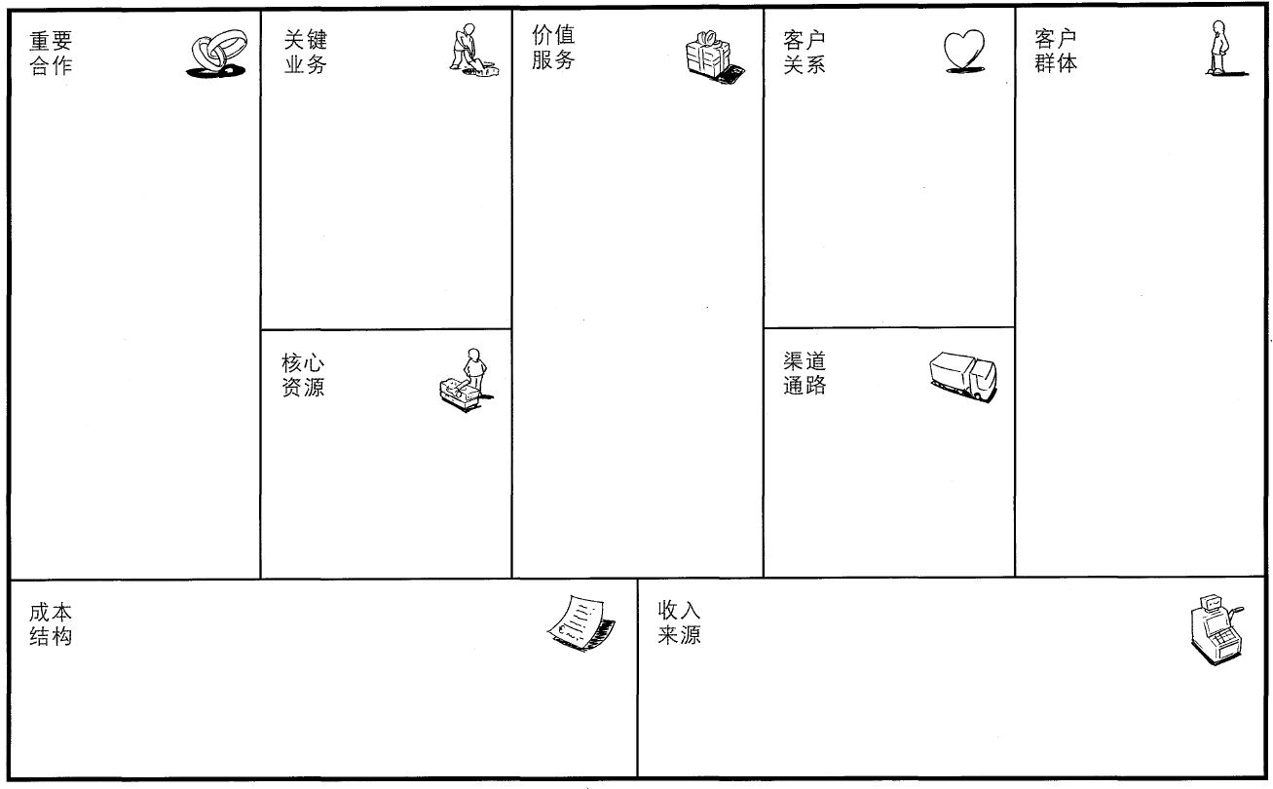
Key Activities 保证商业模式顺利运行所需做的最重要的事情
Customer Relationship 企业针对客户群体建立的客户关系类型
Key Partnership 保证商业模式顺利运行的供应商与合作伙伴网络
Value Proposition 为客户群体提供能为其创造价值的产品与服务
Customer Segments 企业想要获得的和期望服务的目标机构与人群
Key Resources 保证商业模式顺利运行所需的最重要的资产
CHannels 企业与其客户群体沟通、联系、传递价值主张
Cost Structure 运营一个商业模式所发生的全部成本
Revenue Streams 企业从客户群体获得的现金收益

Slide 7
核心资源 Key Resources
保证一个商业模式顺利运行所需的最重要的资产
用于：价值主张的创造与提供、开拓市场、维护客户关系并获益
可以“拥有”或者“合作”
“拥有”意味着额外的管理、折旧和风险，“合作”意味着让出的利润空间与不可持续的风险
类型
实物资源 physical：生产设备、房屋、车辆、机器、系统、销售点管理系统、分销渠道
知识性资源 intellectual：品牌（可口可乐）、专利（高通与华为）、知识产权与体系（微软、SAP）
人力资源 human：普遍存在，对于创新性和知识密集产业最重要（如IT业），出色的营销团队
金融资源 financial：车贷、GE的膨胀与衰落、电商金融

Slide 8
关键业务 Key Activities
保障其商业模式正常运行所需做的最重要的事情
价值主张、获得市场、客户关系与收益
与价值主张强相关，价值主张的具象化
构建护城河：商业模式创新 – 构建不可替代的关键业务 – 支撑服务升级 – 基础设施投资 –底层技术突破
类型
生产 production：包含分销
解决方案 problem solving：知识管理与持续的培训
平台/网络 platform/network：XX网、Visa卡、操作系统、应用商店、游戏平台

Slide 9
重要合作 Key Partnership
保证一个商业模式顺利运行所需的供应商和合作伙伴网络
非竞争者之间的战略联盟康采恩（不同业务之间的利益共同体）
3q大战之后的腾讯联盟（与阿里直营思路显著不同）
竞争者之间的战略合作卡特尔（同产业控制产品产量和价格）
红蓝快乐水、微信支付与支付宝、米国两党制
新业务的合资公司托拉斯（多个巨头通过合资公司组成的利益共同体）、
大厂“生态” 、微信vs. 苹果、Fortnite vs. App Store + Google Play
稳定供应关系的供应商和采购商辛迪加（同产业垄断上游供应和下游销售）
产业园、苹果认证供应商、闭环的互联网影视平台（传统影视产业：制作、发行、院线）
合作动机
优化与规模效应：降低成本，外包或共享基础设施
特殊资源及活动的获得：高技术产品、销售团队、特许商品
降低风险和不确定性：某领域内的战略联盟（蓝光、5g），台湾省与韩国的面板联盟京东方的崛起（09-10家电下乡，韩国作为污点证人）

Slide 10
成本结构 Cost Structure
运营一个商业模式所发生的全部成本
确定核心资源、关键业务和重要合作之后，成本核算将相对容易
也有以低成本结构为核心的商业模式（廉航、红米、Zara）
导向
成本导向 cost-driven：成本最小化，创造并维持极尽精简的成本结构
价值导向 value-driven：高端的价值主张与高度的个性化服务
特点
固定成本：管理员工工资，租金，生产设备
可变成本：加工工人工资，加（bai）班（ri）费（meng），广告推广费，水电，原材料消耗
规模经济：大宗采购，大规模生产摊薄的固定成本
范围经济：渠道的复用
小米台灯为什么那么便宜？

Slide 11
重视模块之间的联系（以及联系的联系）
纵向联系
收入来源<-客户关系->渠道通路
成本支出<-关键业务->关键资源
跨越的联系
客户关系选择与成本支出导向（定制化、个人化 – 价值导向 VS 自动化、大众化 – 成本导向）
建设渠道通路所需的核心资源与重要合作
细分的客户群体是否认同上游的重要合作方与引入的外部关键资源？
联系的联系
平台：多个“价值主张-客户细分”对的组合才能构成完整的收入来源

Slide 12
苹果iPod/iTunes商业模式（被在线音乐取代？）
差异场景（车载、居家、公交、办公）
从技术无缝转向内容无缝、体验共情
云化音乐播放、智能硬件与4G、推荐算法、社区、平台导流
社区化
大众听众、小众听众（含饭圈粉丝）
自由音乐人、智能设备生产商
智能设备定制/预装APP
版权、服务器使用费、人力
月费、国内在线音乐转为大集团“渠道”

Slide 13
课后作业与预习
完成大作业第一部分，预习后续商业模式类型的内容

